Slide 1
Resultados del diagnóstico inicial del proceso de ambientalización de las universidades centroamericanas
Manrique Arguedas C., Coordinador REDIES
Universidad EARTH, Costa Rica

Slide 2
Antecedentes
ARIUSA
Alianza de Redes Iberoamericanas de Universidades por la Sustentabilidad y Ambiente
RFA/ALC
Red de Formación Ambiental para América Latina y el Caribe
GUPES-LA
Capítulo Latinoamericano de la Alianza Mundial de Universidades sobre Ambiente y Sostenibilidad
Primer Foro Latinoamericano de Universidades y Sostenibilidad
Viña del Mar, Chile

Slide 3
Antecedentes
En el Foro Latinoamericano en Viña del Mar, Chile, realizado en Diciembre de 2013, los representantes de las Redes en ARIUSA y GUPES-LA, así como de las universidades participantes, recomendaron la "realización de un diagnóstico de la situación actual del proceso de ambientalización de las instituciones de educación superior a escala regional y en la mayoría de los países latinoamericanos y caribeños“

Slide 4
Objetivo General
Elaborar un diagnóstico inicial del proceso de ambientalización de las universidades centroamericanas con el propósito que sirva de base en el “Primer Foro Ambiental Centroamericano de Universidades: construyendo redes”

Slide 5
Objetivos específicos
Analizar las implicaciones de los retos ambientales para las universidades.
Compartir las experiencias de REDFIA, REDIES, ARIUSA, la Red de Formación Ambiental del PNUMA y GUPES.
Intercambiar/generar un intercambio permanente de las experiencias entre universidades sobre la incorporación de los temas de ambiente y sostenibilidad en la formación académica, investigación científica, funciones y actividades de dirección y gestión institucional y proyección social.
Promover y generar un espacio interdisciplinario de debate y reflexión sobre la institucionalización de la dimensión ambiental en las Universidades.

Slide 6
Metodología
Se estableció como instrumento para la recolección de información de las posibles universidades participantes un cuestionario corto de 12 preguntas.
A través del Consejo Centroamericano de Acreditación de la Educación Superior, por medio de los puntos focales en cada país de la RFA/ALC, y contactos propios, se envió el cuestionario a las instituciones de educación superior.
Se recolectó y sistematizó la información del instrumento enviado.

Slide 7
Resultados
Fueron recibidos 14 cuestionarios
Sin embargo fueron solo 12 cuestionarios los que fueron tabulados, debido a que los restantes pertenecían a la misma institución, pero remitente diferente.
La fecha límite de recepción de documento fue hasta el lunes 31 de junio del 2014.
El 92% de universidades poseen una Oficina o Programa de Gestión Ambiental o de vinculación Ambiental e igual porcentaje indican tener una persona responsable de la gestión ambiental o de vinculación con ambiente.
El 42% tienen una Política Ambiental en sus instituciones

Slide 8
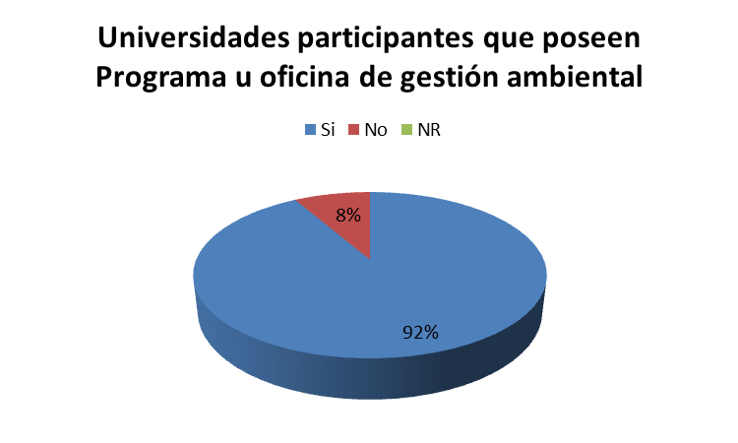
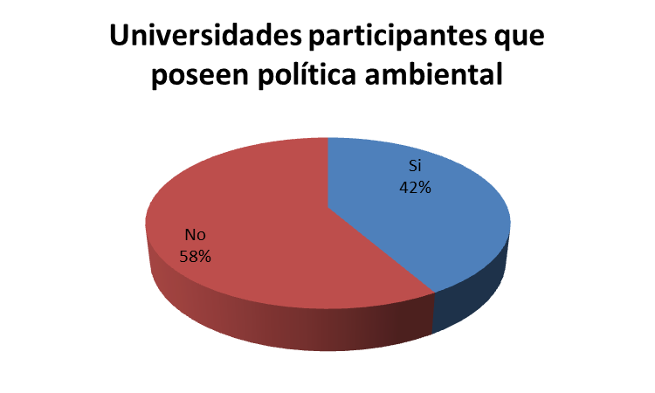
Resultados

Slide 9
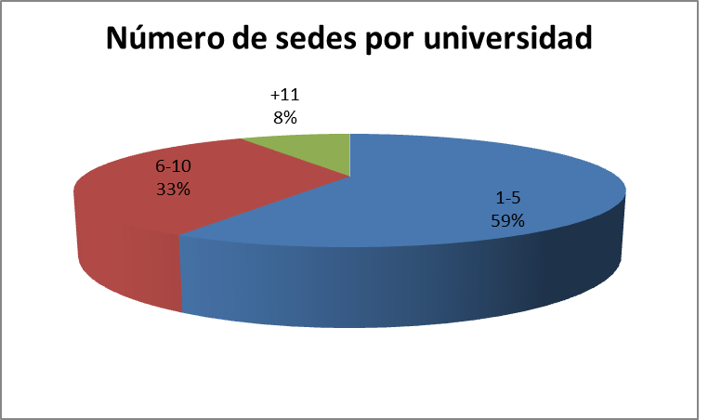
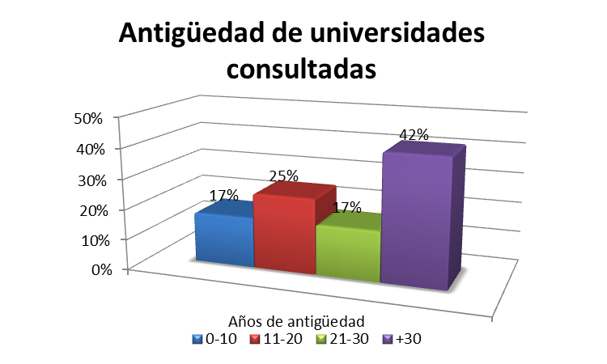
Resultados

Slide 10
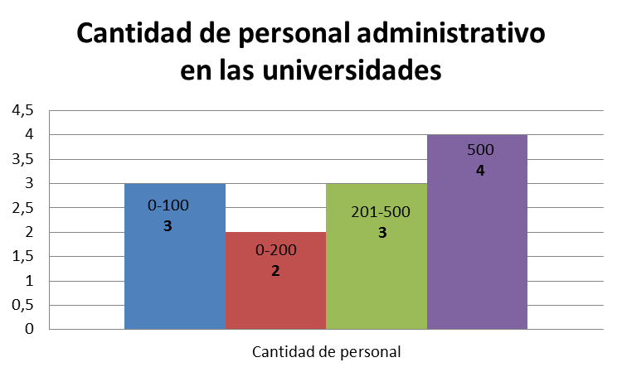
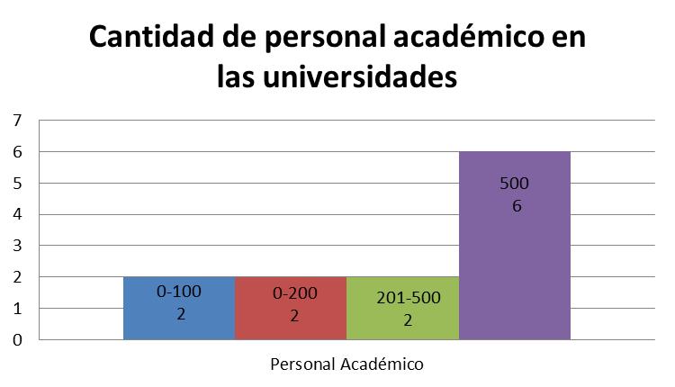
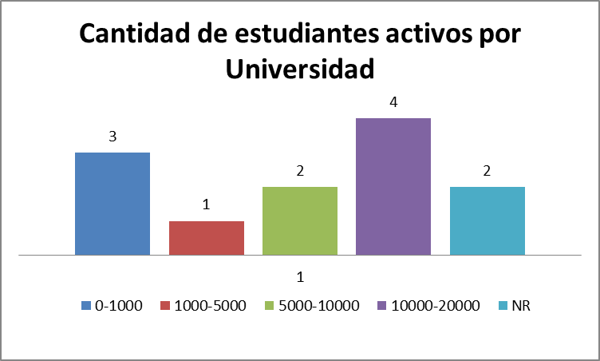
Resultados

Slide 11
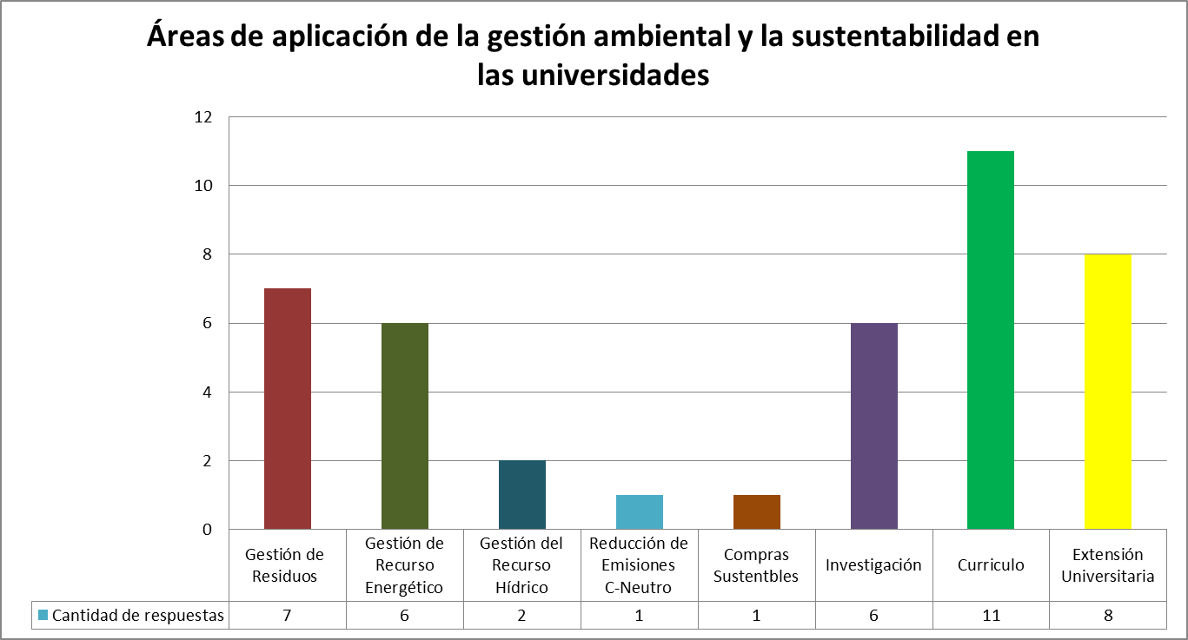
Resultados

Slide 12
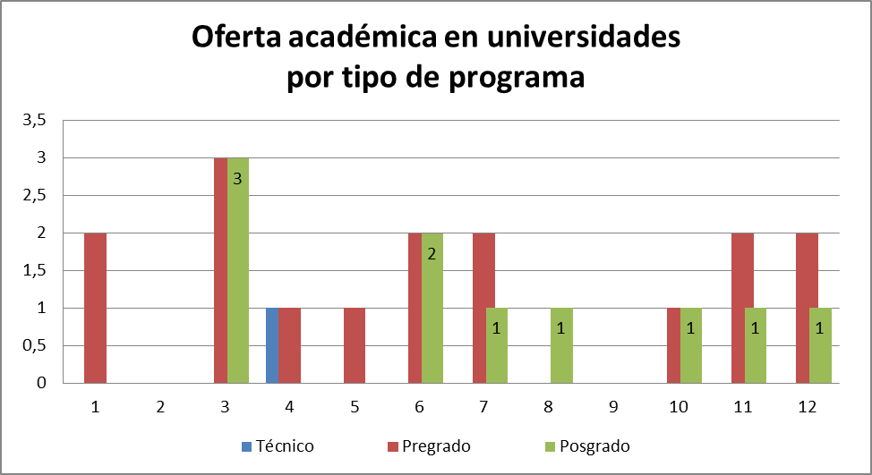
Resultados

Slide 13
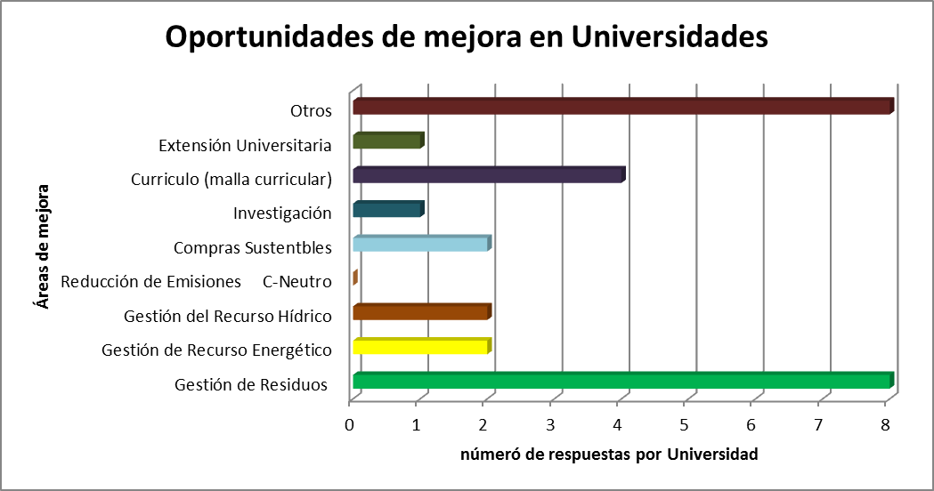
Resultados

Slide 14
Conclusiones
El número de Universidades participantes que devolvieron el cuestionario fue mínimo en proporción al potencial analizado.
Las Universidades participantes tienen el deseo de poder mejorar el uso del recurso ambiental que poseen y de implementar en más áreas de investigación.
Las Universidades no presentan mucha variación entre las mismas, en cuanto a la aplicación de temas ambientales, a pesar de la antigüedad que presente la institución.
Hay puntos de coincidencia entre la mayoría de universidades, como lo es el empleo la incorporación de carreras con alguna relación ambiental en su currículo.

Slide 15
Conclusiones
Existe la posibilidad de mejora en indicadores ambientales, y sobre todo la disposición de las universidades participantes a trabajar estos temas.
Las 14 universidades estarían en disposición de participar en el Foro.
Se presentan retos evidentes en las universidades participantes para conformar redes propias en sus países, como las existentes en Guatemala y Costa Rica.

Slide 16
Resultados del diagnóstico inicial del proceso de ambientalización de las universidades centroamericanas
Manrique Arguedas C., Coordinador REDIES
Universidad EARTH, Costa Rica

